Slide 1
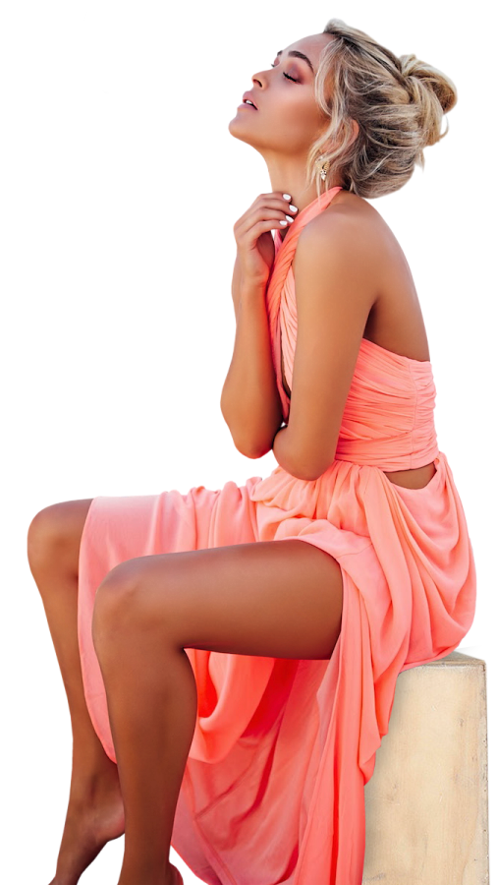
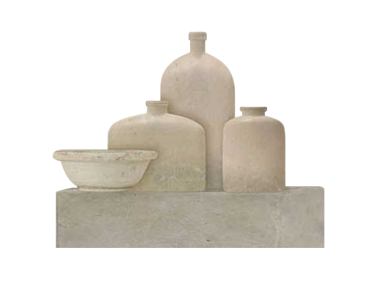
Poema de las cosas
José Ángel Buesa
Tube MR

Slide 2

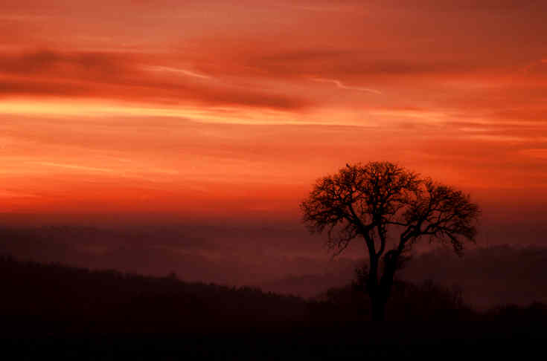
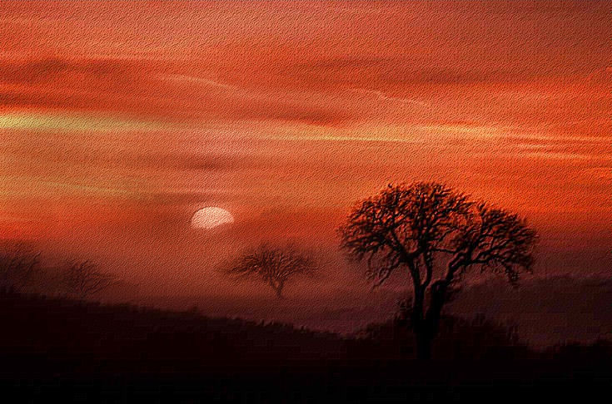
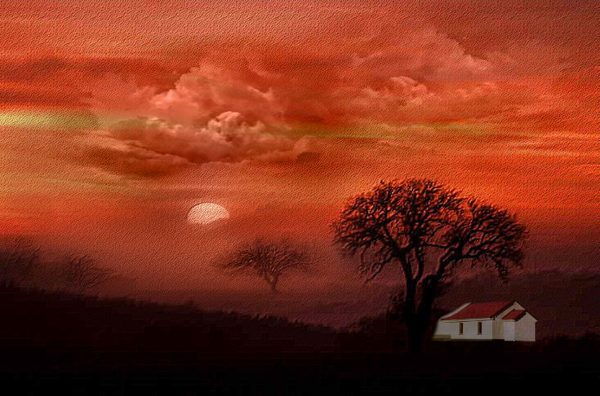
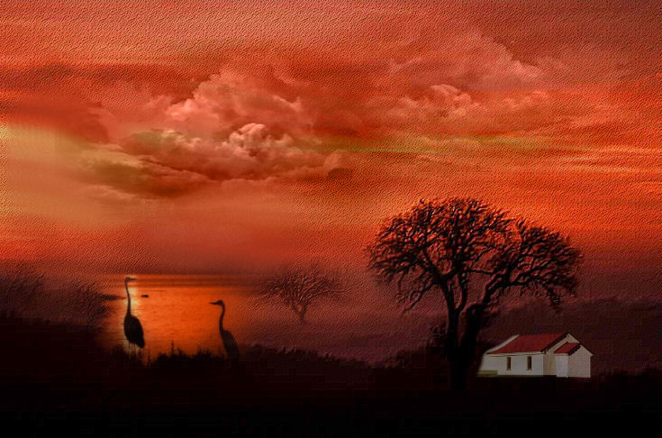
Poema de las cosas
Quizás estando sola, de noche, en tu aposento
oirás que alguien te llama sin que tu sepas quién
y aprenderás entonces, que hay cosas como el viento
que existen ciertamente, pero que no se ven...
Y también es posible que una tarde de hastío
como florece un surco, te renazca un afán
y aprenderás entonces que hay cosas como el río
que se estan yendo siempre, pero que no se van...
O al cruzar una calle, tu corazón risueño
recordará una pena que no tuviste ayer
y aprenderás entonces que hay cosas como el sueño,
cosas que nunca han sido, pero que pueden ser...
Por más que tu prefieras ignorar estas cosas
sabrás por qué suspiras oyendo una canción
y aprenderás entonces que hay cosas como rosas,
cosas que son hermosas, sin saber que lo son...
Y una tarde cualquiera, sentirás que te has ido
y un soplo de ceniza regará tu jardín
y aprenderás entonces, que el tiempo y el olvido
son las únicas cosas que nunca tienen fin.
Quizás estando sola, de noche, en tu aposento
oirás que alguien te llama sin que tu sepas quién
y aprenderás entonces, que hay cosas como el viento
que existen ciertamente, pero que no se ven...
O al cruzar una calle, tu corazón risueño
recordará una pena que no tuviste ayer
y aprenderás entonces que hay cosas como el sueño,
cosas que nunca han sido, pero que pueden ser..
Difundiendo Poesia
Y una tarde cualquiera, sentirás que te has ido
y un soplo de ceniza regará tu jardín
y aprenderás entonces, que el tiempo y el olvido
son las únicas cosas que nunca tienen fin.
presentacionesines@gmail.com
Y también es posible que una tarde de hastío
como florece un surco, te renazca un afán
y aprenderás entonces que hay cosas como el río
que se estan yendo siempre, pero que no se van...
Por más que tu prefieras ignorar estas cosas
sabrás por qué suspiras oyendo una canción
y aprenderás entonces que hay cosas como rosas,
cosas que son hermosas, sin saber que lo son...
José Ángel Buesa
Todos los derechos de autor © pertenecen a los respectivos artistas / fotógrafos
Manipulacion de imagenes, Ines

Slide 3







¿Te ha gustado?
Puedes ver más entrando
Aquí
Además puedes recibir powerpoints en tu correo electrónico suscribiéndote aquí:

